Slide 1


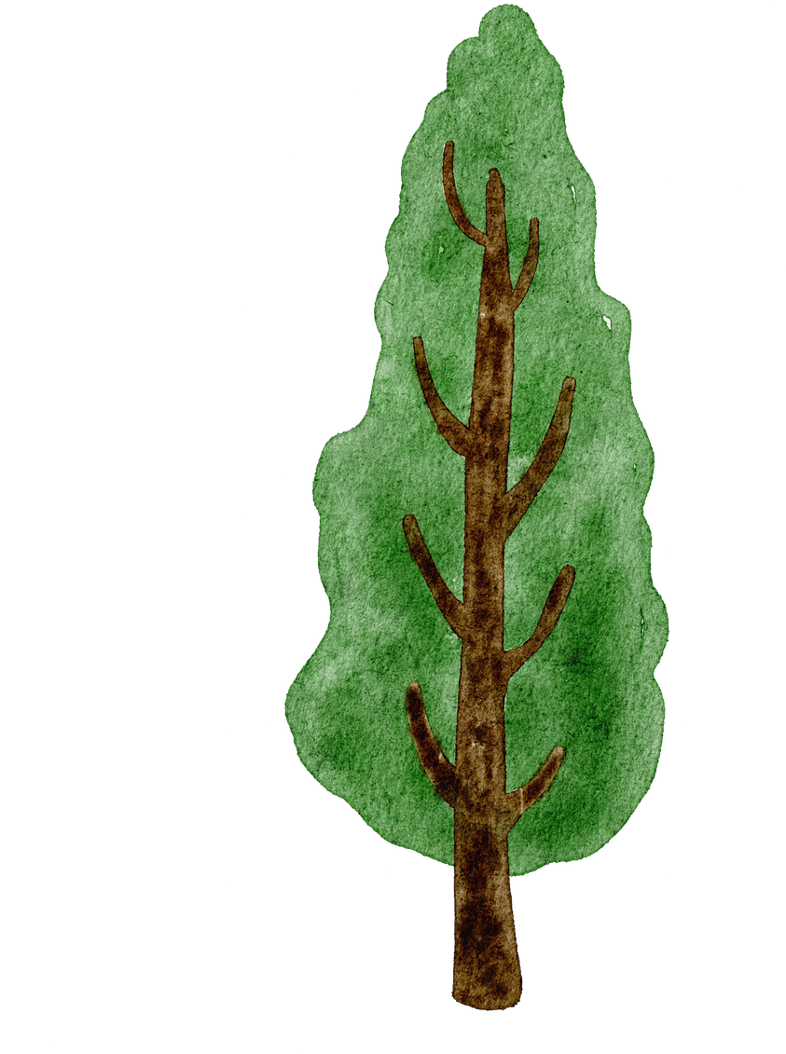





DIPLOMA
ZA MALOG DETEKTIVA
PONOSNO SE DODJELJUJE
ime prezime
ZA USPJEŠNO RJEŠAVANJE SVIH ZAGONETKI TE POKAZANU DOMIŠLJATOST I UPORNOST. TVOJ OŠTAR
UM OTKLJUČAO JE SVE TAJNE ZOOLOŠKOG VRTA!

